Slide 1
Проектная деятельность

Slide 2



ЗНАКОМСТВО С КОМАНДОЙ
Артём ким
ПМИ-1.6
Написание кода
Создание трекера
Даниил Михайличенко
ПМИ-1.4
Создание репозитория
Олег Ермаков
ПМИ-1.6
Тестирование кода
презентация

Slide 3
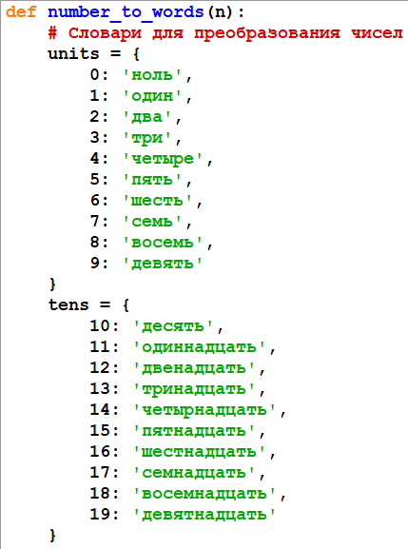
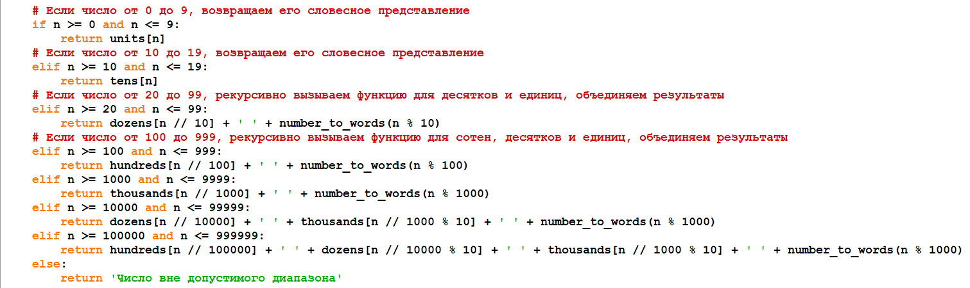
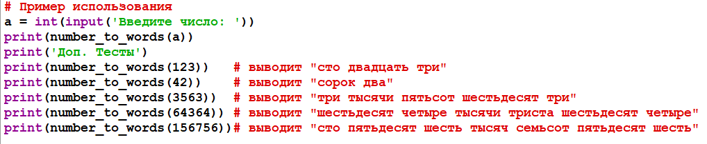
Converting numbers to words
Данная функция позволяет интерпретировать число (до 1 000 000 не включительно) в его словесное представление.
Это может быть полезным в таких случаях:
1. Понимание и интерпретация: Словесное представление числа делает его более понятным для человека, особенно если число большое или сложное. Это позволяет людям легче интерпретировать значение числа и понимать его контекст.
2. Коммуникация: В тексте, устной речи или документе словесное представление числа может быть более наглядным и информативным для аудитории. Например, при описании финансовых показателей или статистики, использование словесных числовых представлений может сделать информацию более доступной.
3. Удобство: В некоторых ситуациях, таких как заполнение чеков, написание сумм на словах может быть обязательным. Также, это может быть полезным при оформлении документов или при проведении финансовых операций.

Slide 4
СПАСИБО

